Slide 1
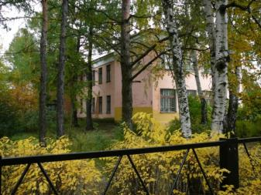
«Потенциал школьного музея в сохранении памяти о подвиге советского народа в Великой Отечественной войне»
(из опыта школьного музея МОУ СОШ №2 города Ярославля)
Руководитель школьного музея МОУ СОШ №2:
Кузнецова Екатерина
Александровна

Slide 2
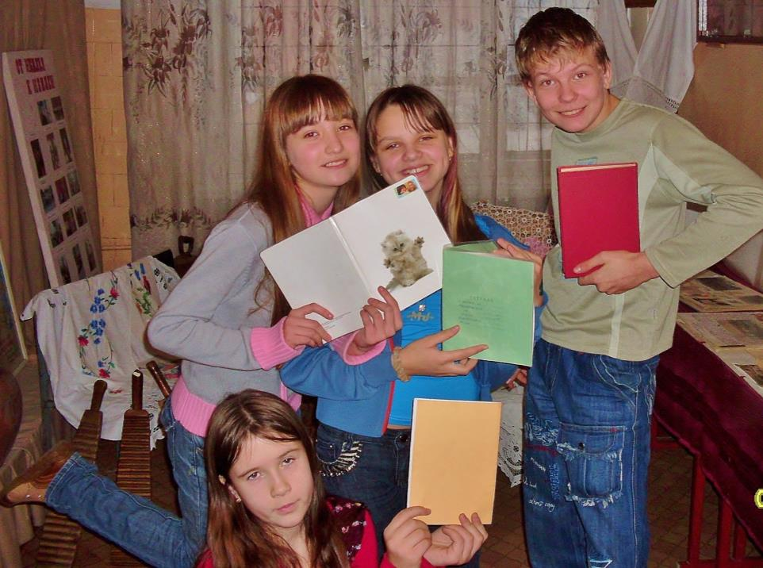
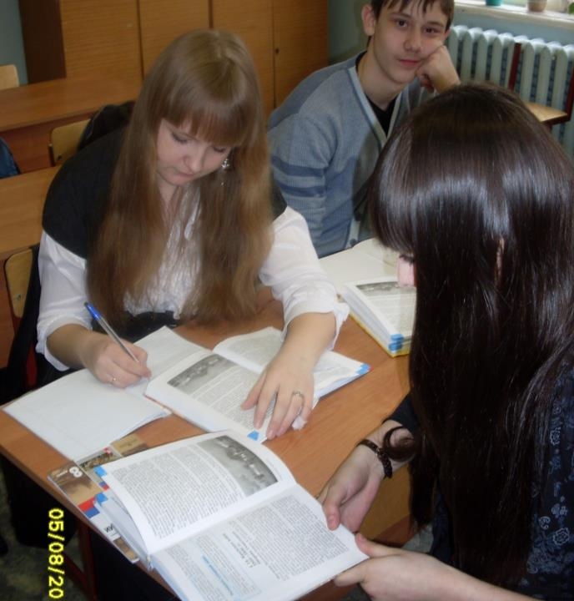

Slide 3
Цель:
Формирование у учащихся патриотических качеств на основе исторических ценностей, сохранения памяти о Великой Отечественной войне, развития чувства гордости за свою Родину, воспитания уважения к участникам войны.
Задачи:
воспитание уважения к своим корням и истокам через изучение истории подвига советского народа в годы Великой Отечественной войны, сбор материалов об истории подвига народа в годы войны, организацию встреч учащихся с ветеранами Великой Отечественной войны,
обеспечение сохранности музейных предметов как источника социальной памяти народа,
пропаганда позитивных ценностей и знаний, полученный в результате поисковой и научно-исследовательской деятельности по истории района, города, героев и участников войны среди учащихся, учителей, родителей, жителей района.

Slide 4
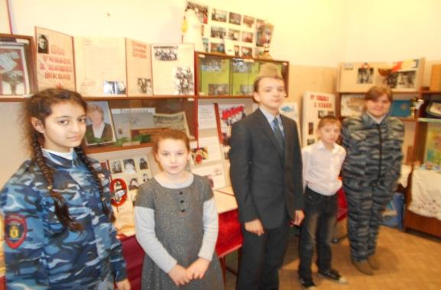
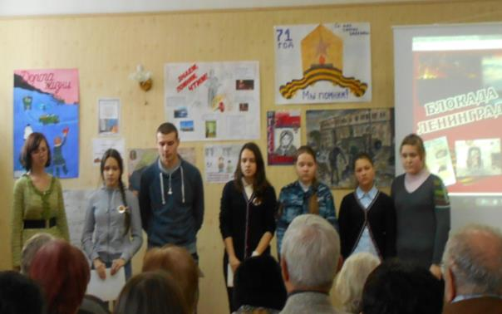
Такими мы стали.

Slide 5
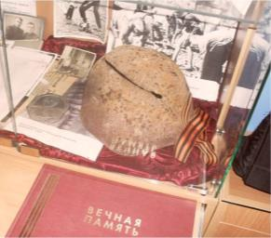
Ознакомительный этап
Знакомство с экспонатами и с экспозицией по Великой Отечественной войне.
Изучение писем, фотографий и других артефактов войны.
Сбор информации о выпускниках школы- участниках войны.
Проведение ранее разработанных экскурсии: «Погиб за Воронеж», «Никто не забыт, ничто не забыто»

Slide 6
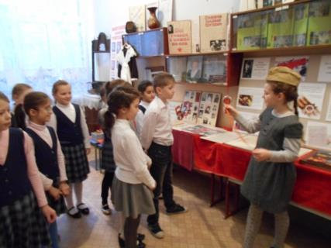
Творческий этап
Поисково-собирательная деятельность.
Участие в конкурсах по истории Великой Отечественной войны.
Проведение экскурсий и классных часов.

Slide 7
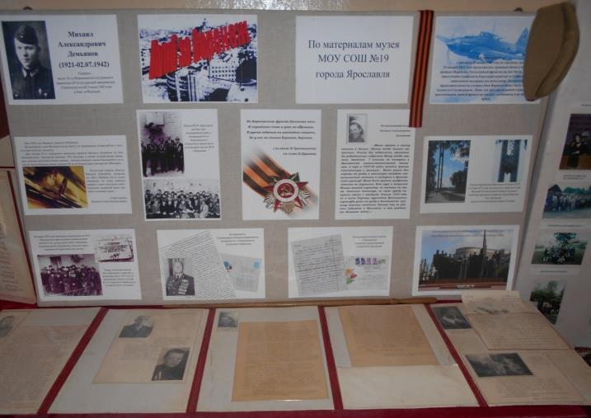
«Погиб за Воронеж»

Slide 8
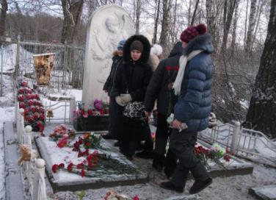
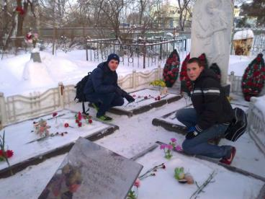
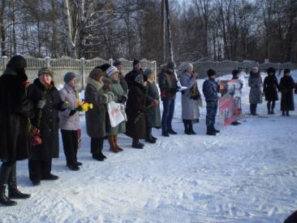
«Дорога памяти»

Slide 9
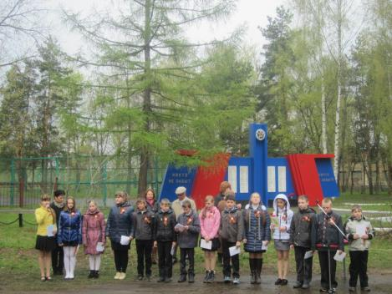
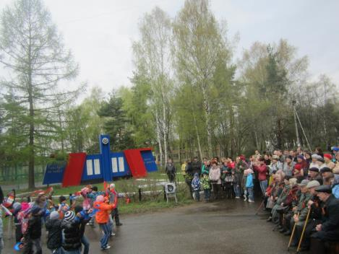

Slide 10
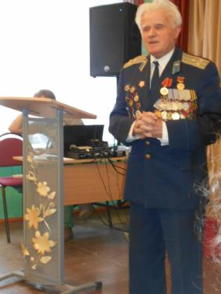
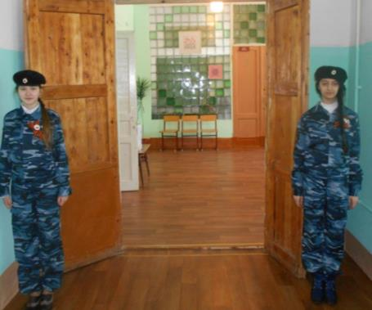
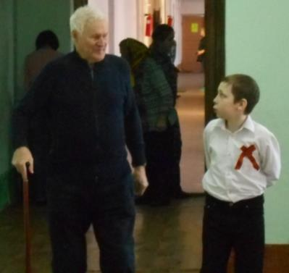
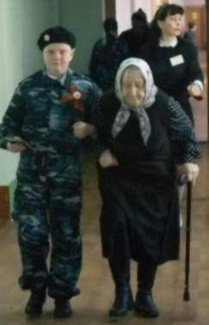
Встречи с ветеранами
«

Slide 11
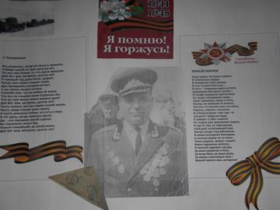
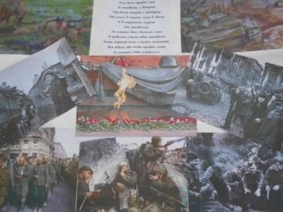

Slide 12
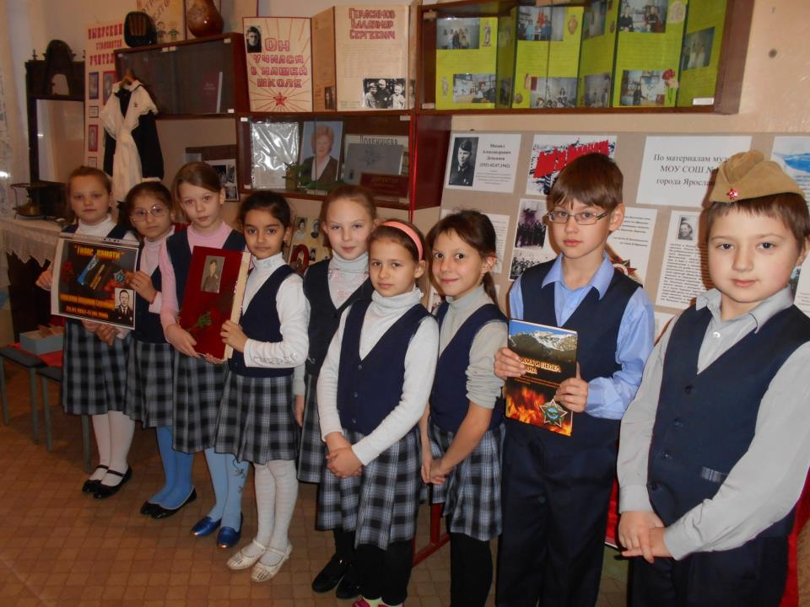

Slide 13

Война!
Зажгла огонь в сердцах.
Война!
Вселила жуткий страх.
Она пришла,
Она сбылась
И жертв нашла,
И разошлась!
Она по всей стране прошлась,
Оставив страшный след.
И кровью пенной разлилась.
И нет страшнее этих лет.
И каждый, кто ее застал
Боролся, плакал, умирал,
Но пред врагом колено не склонял.
Тут каждый Родину спасал!
А память свято мы храним,
О людях, тех, что покалечила она
И перед ними голову склоним.
Ведь в памяти звучит: война, война, война.

